Slide 1



队名：栋感光波
成员：陈钦文，陈荣，胡明，黄德鑫，何泳光，肖颖，刘一剑，徐宝龙，官永杰，连道鑫
logo

Slide 2

一、UML图
二、数据库设计
三、原型设计

Slide 3

yi
一、UML图
院庆系统用例图
院庆后台管理系统用例图
院庆系统活动图
院庆后台管理系统活动图
类图及时序图

Slide 4
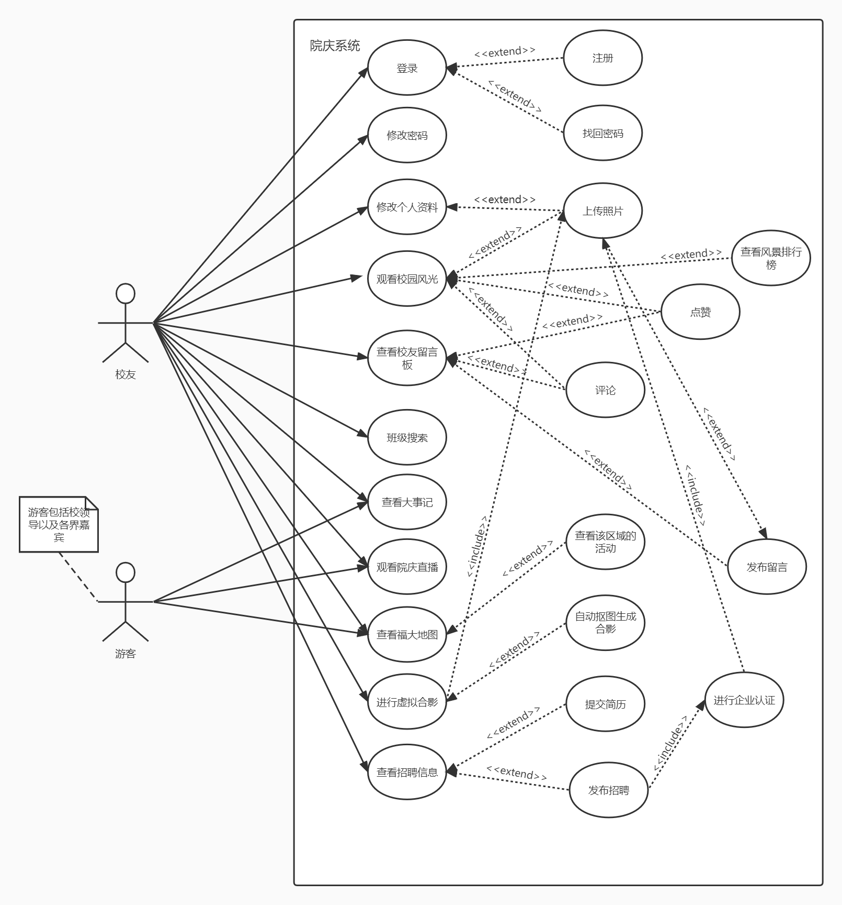
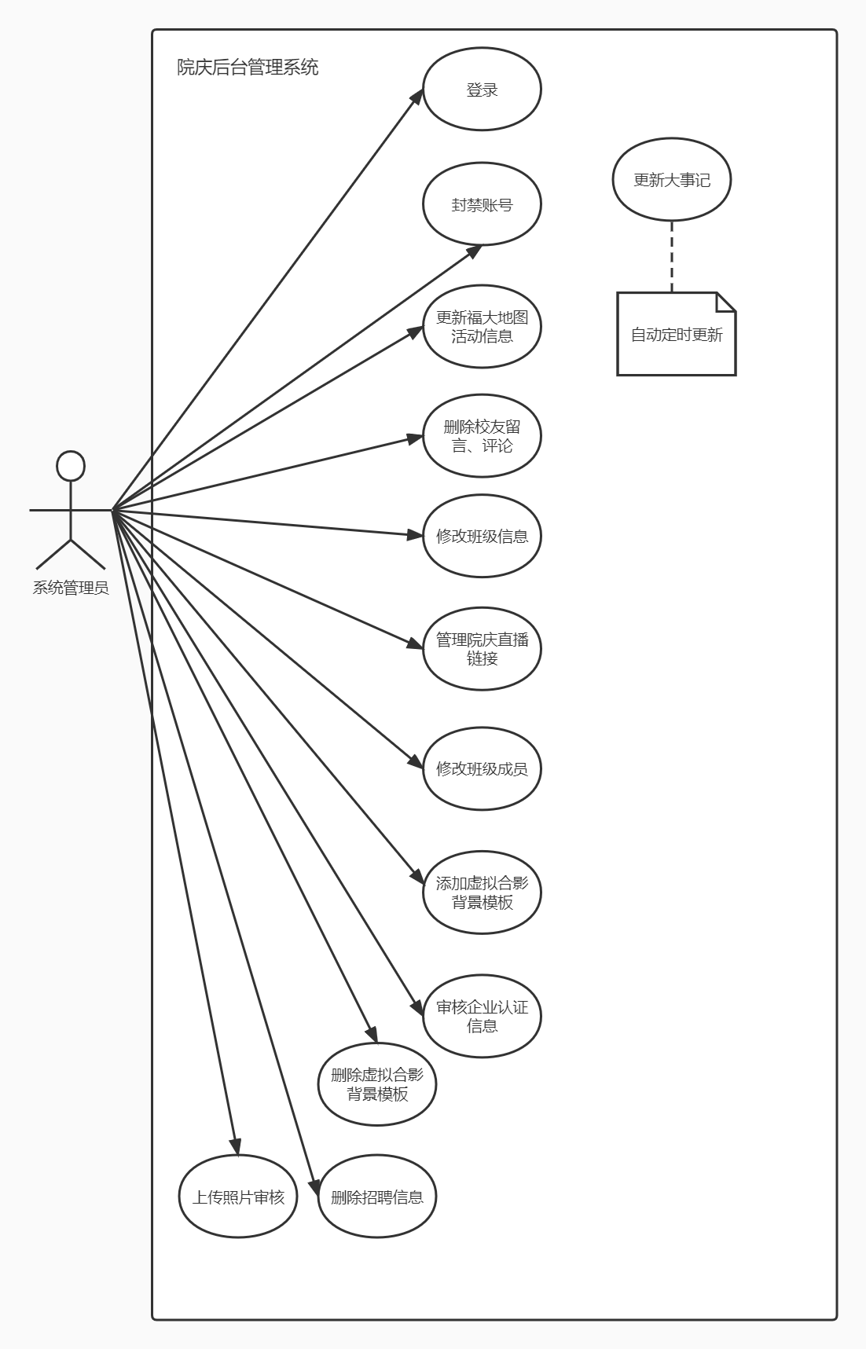
院庆系统用例图
院庆后台管理系统用例图

Slide 5
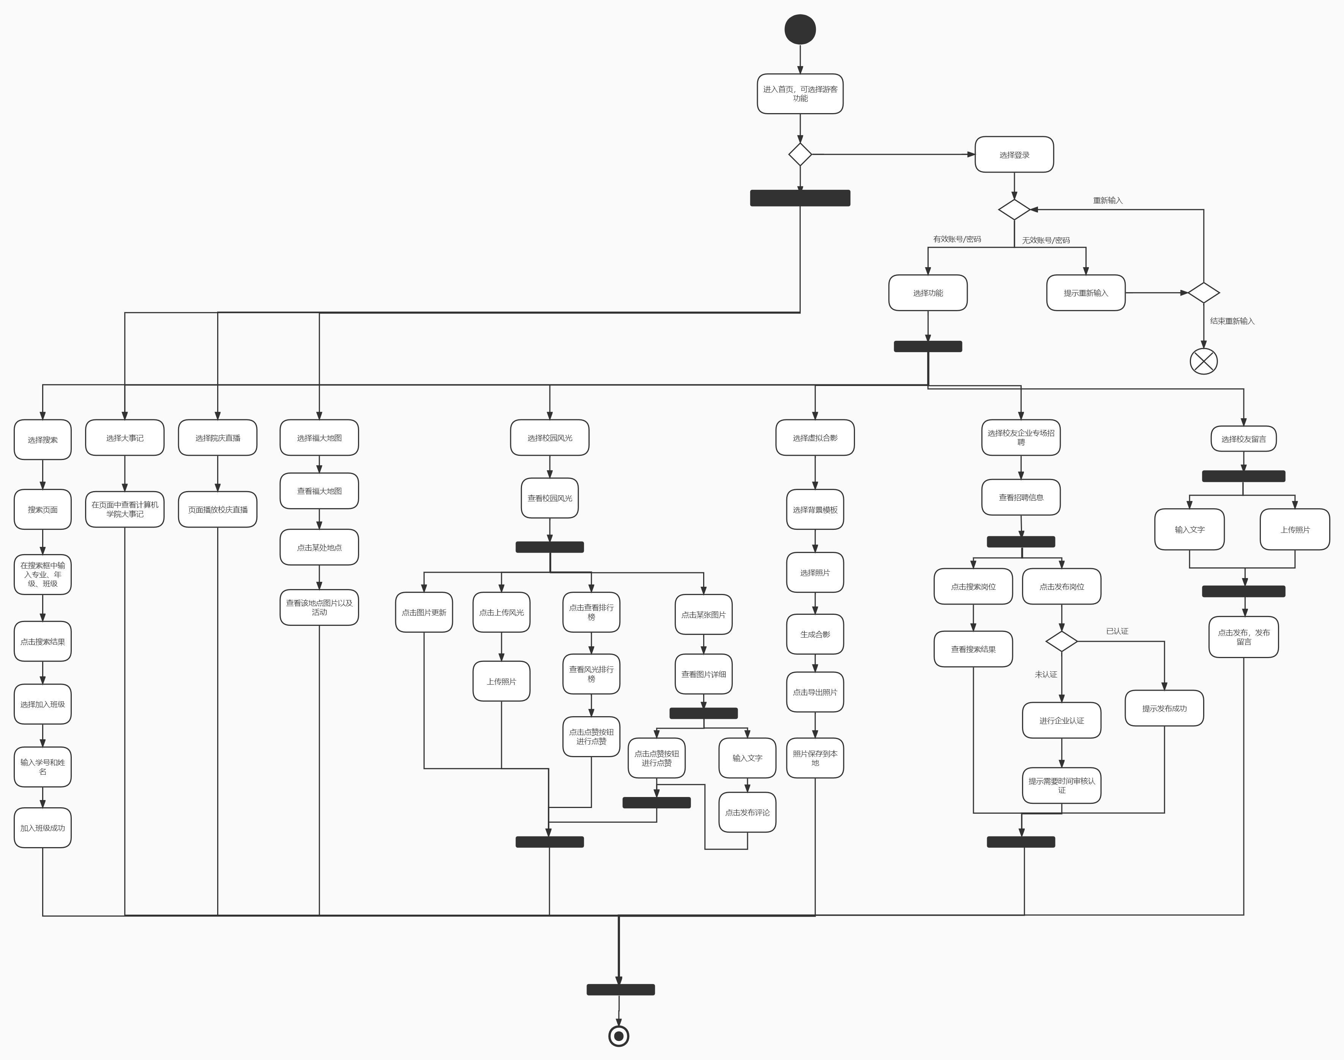
院庆系统活动图

Slide 6
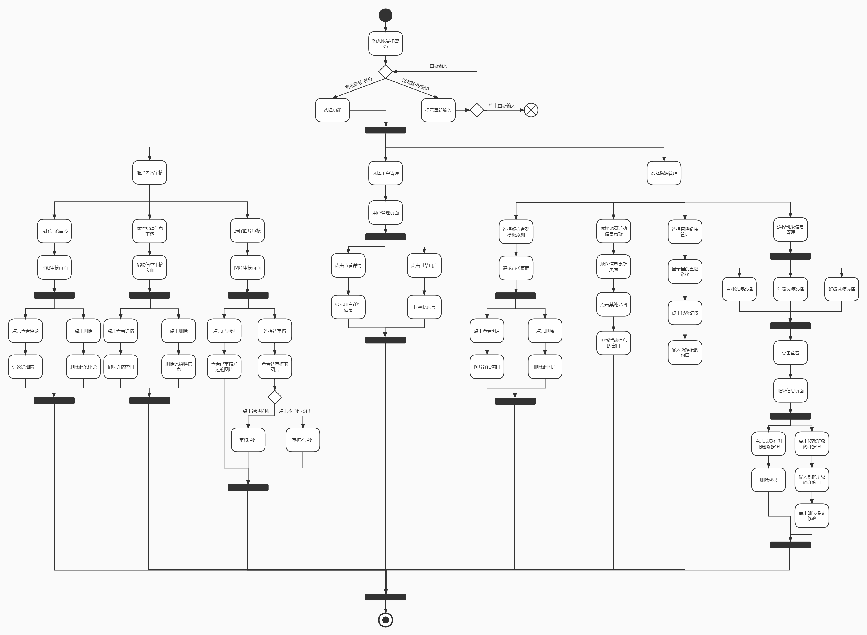
、
院庆后台管理系统活动图

Slide 7
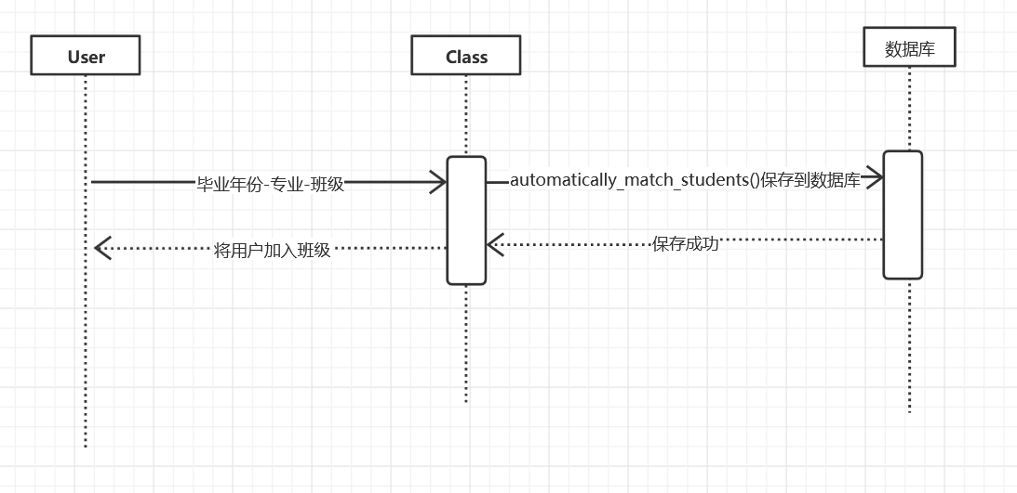
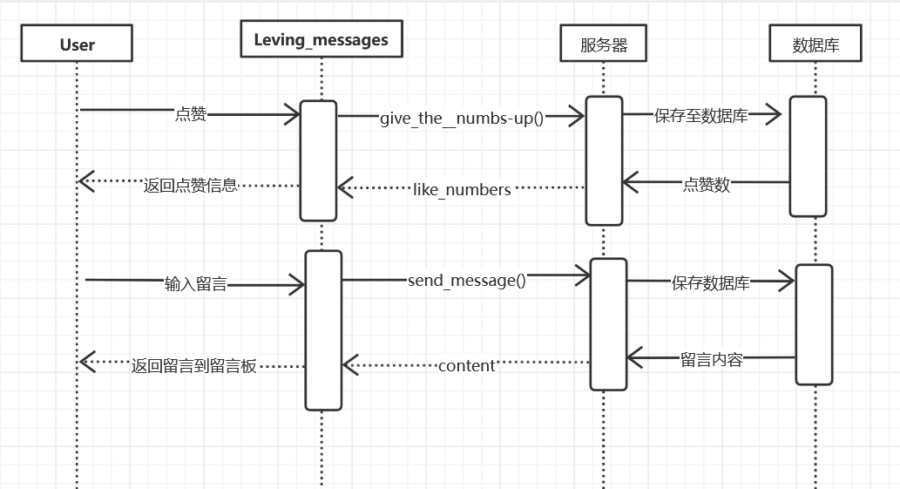
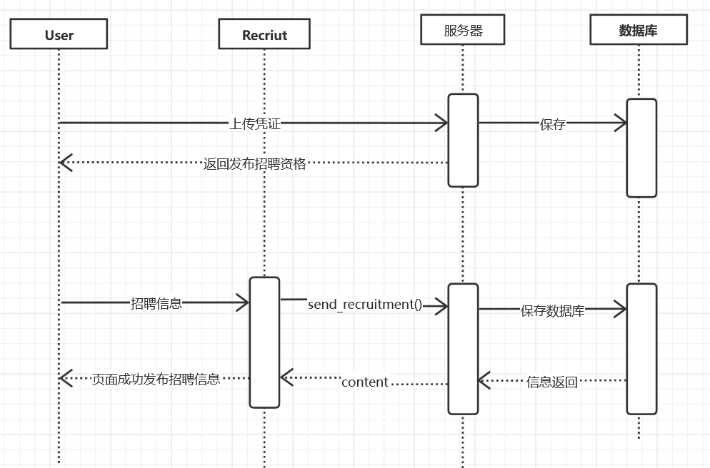
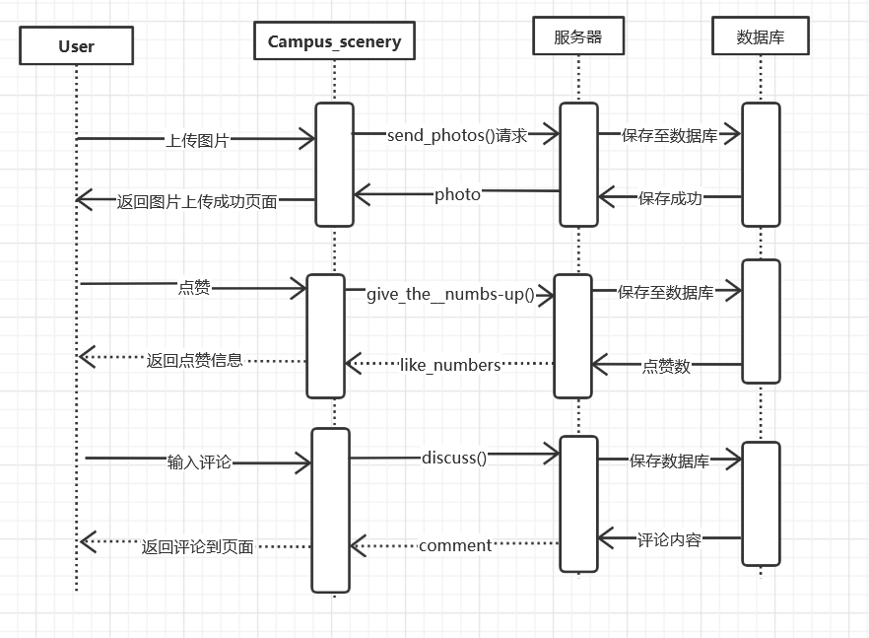
、
时序图

Slide 8
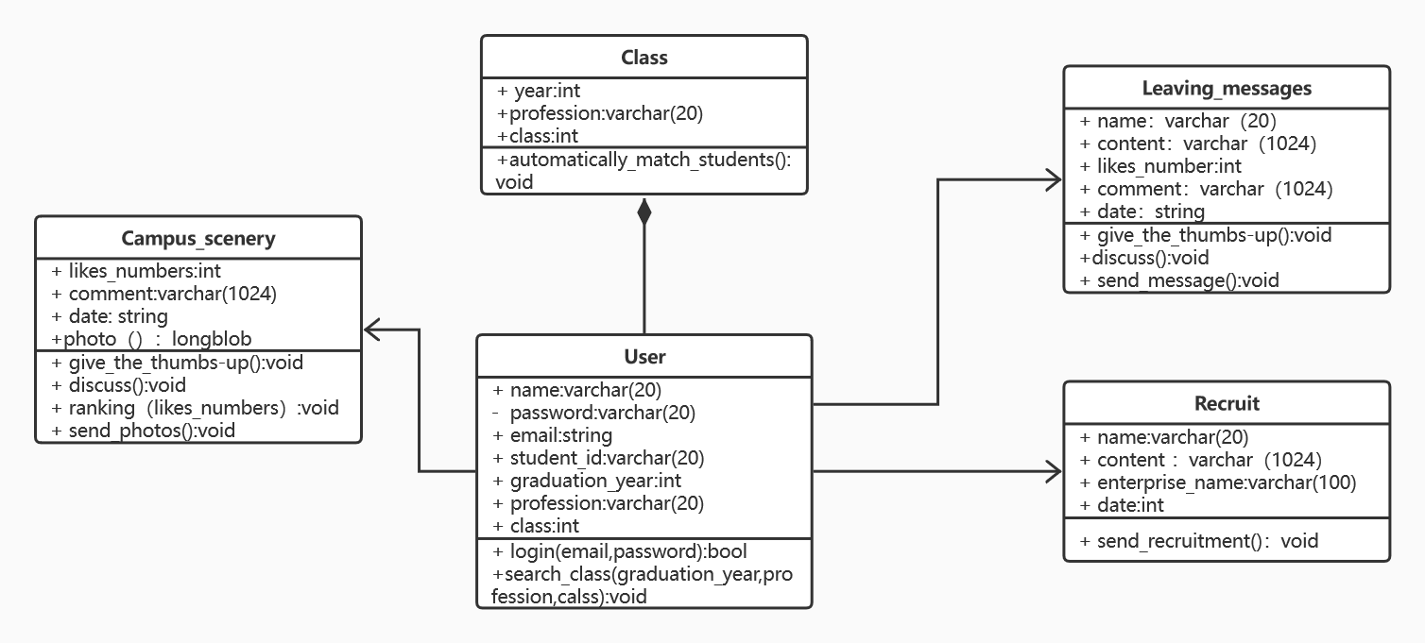
、
类图

Slide 9

二、数据库设计
1、E-R图
2、映射图
3、关系数据模型

Slide 10
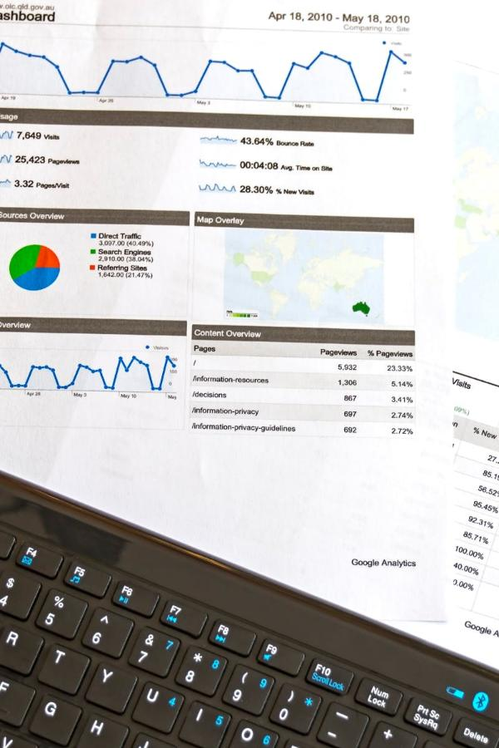

1、E-R图
web应用E-R图
风景照数据库E-R图
班级信息数据库E-R图
大事记数据库E-R图
留言板数据库E-R图
招聘会数据库E-R图

Slide 11
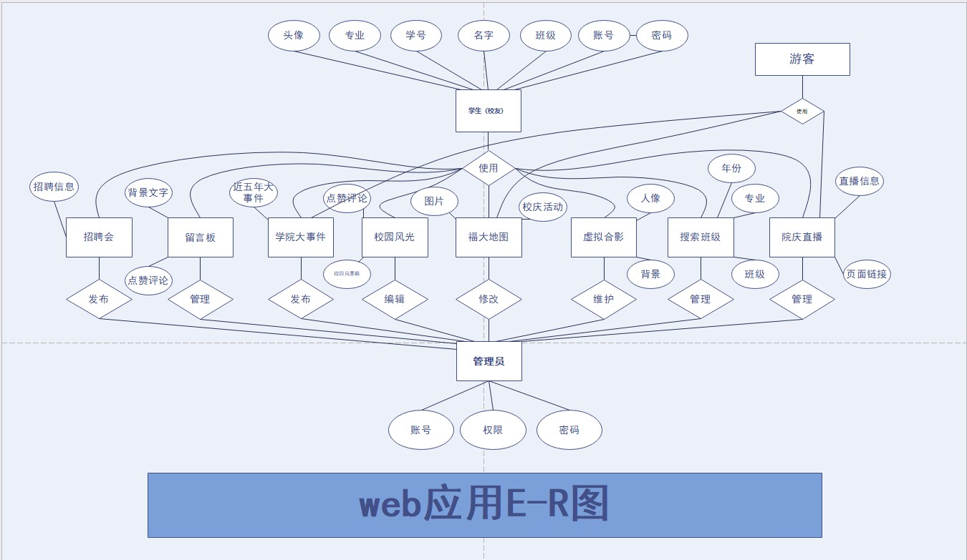
、
、
web应用E-R图

Slide 12
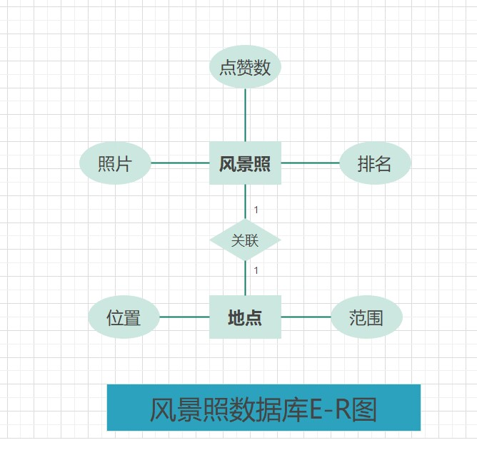
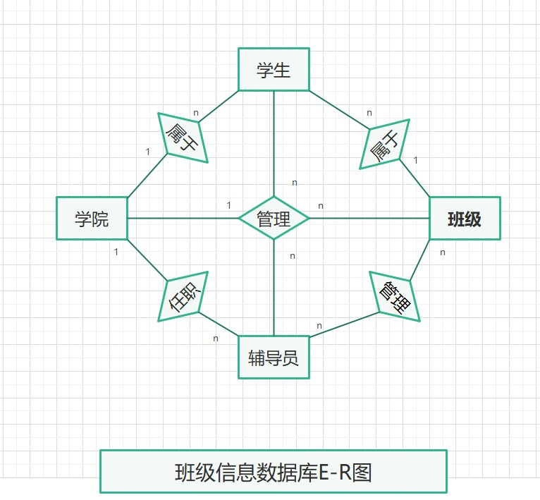
、
风景照数据库E-R图
班级信息数据库E-R图

Slide 13
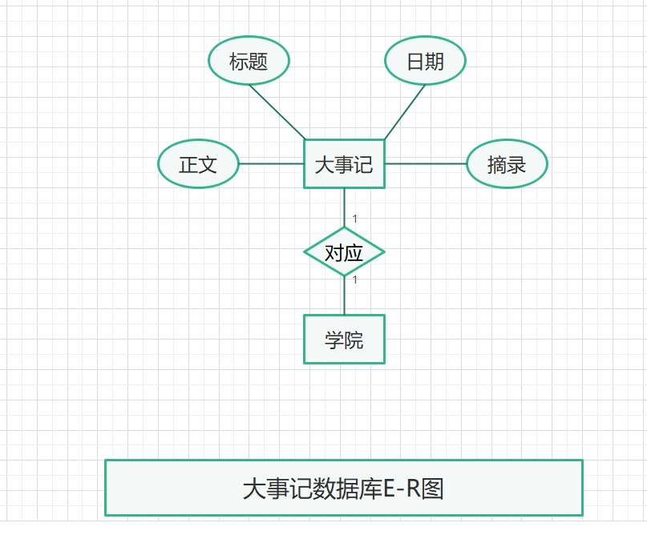
、
大事记数据库E-R图

Slide 14
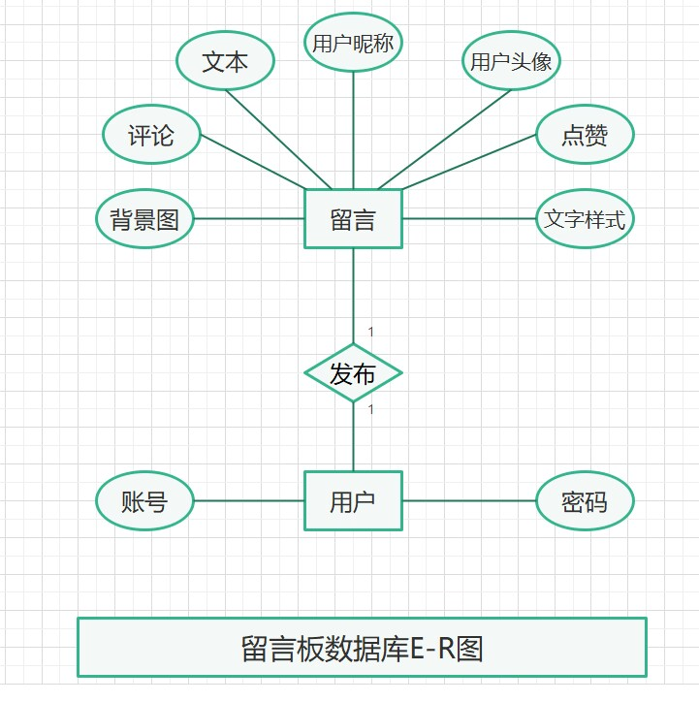
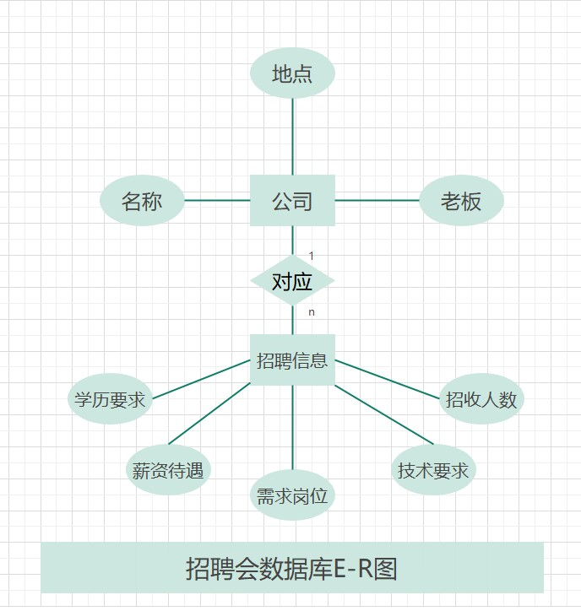
、
留言板数据库E-R图
招聘会数据库E-R图

Slide 15
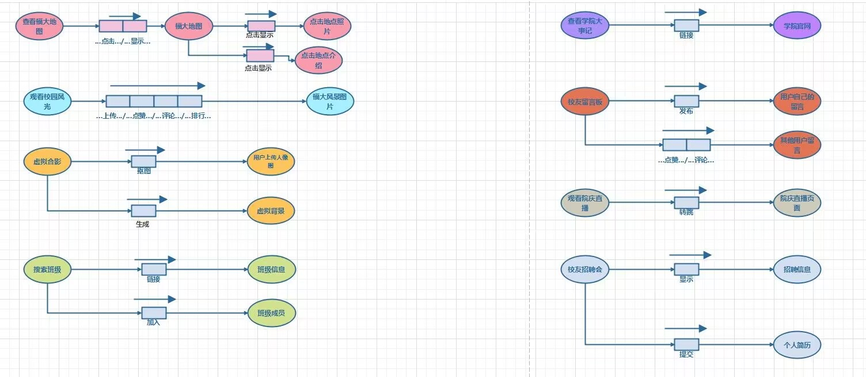
、
2、功能映射图

Slide 16

3、关系数据模型
web关系模型
风景照关系模型
班级信息模型
留言板关系模型
大事记关系模型
校园招聘会关系模型

Slide 17
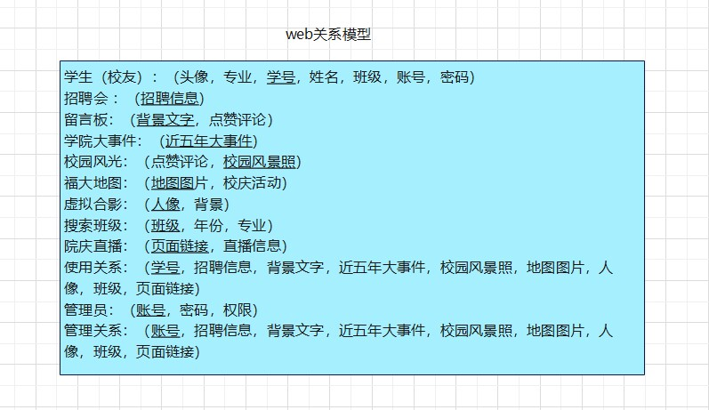
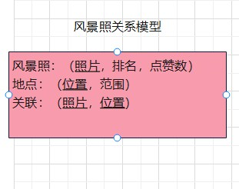
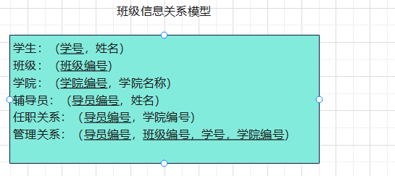
、
各关系数据模型

Slide 18
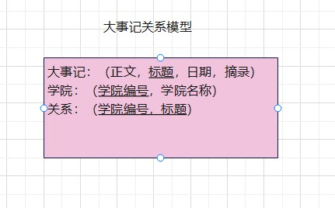
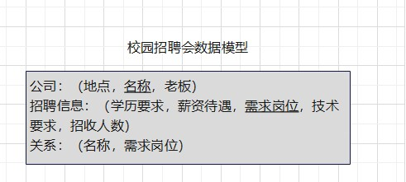
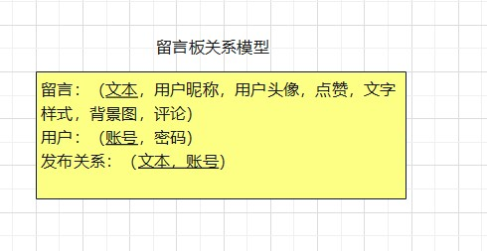
、

Slide 19
、
三、原型设计
院庆校友
后台管理

Slide 20
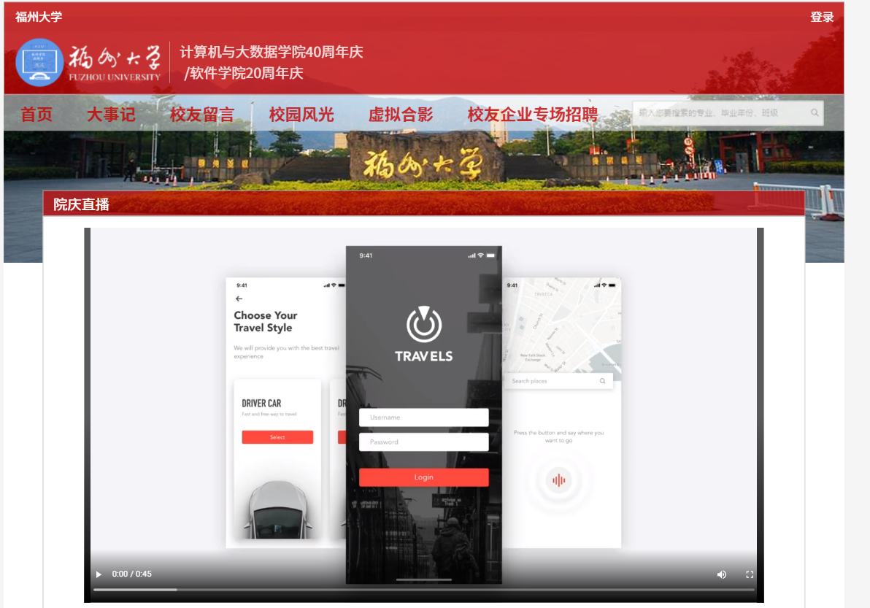
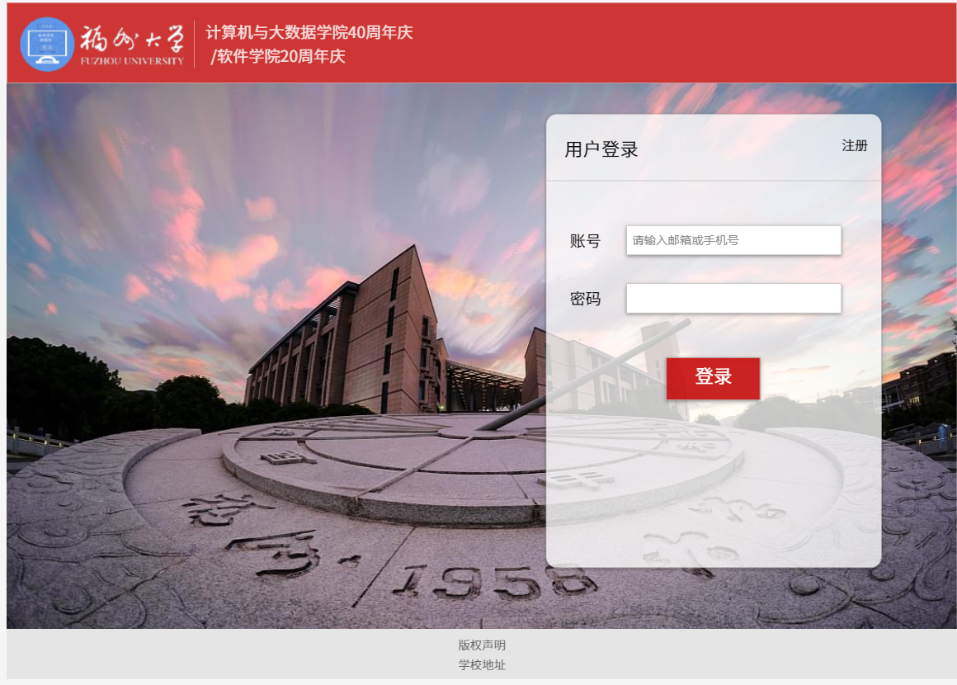
、
院庆校友
主页
登录

Slide 21
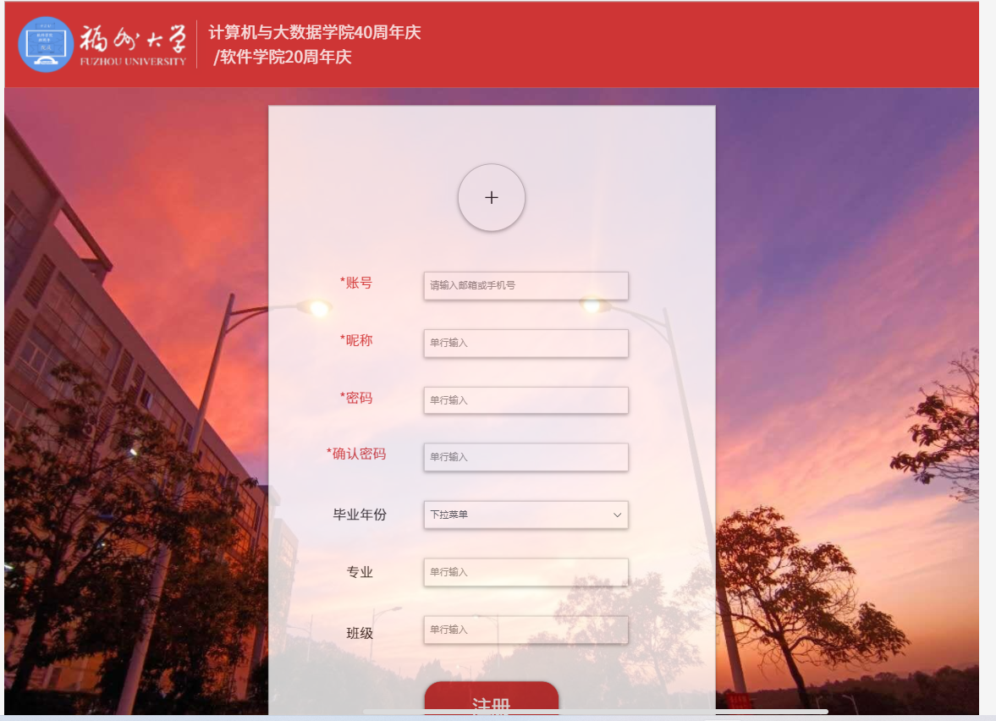
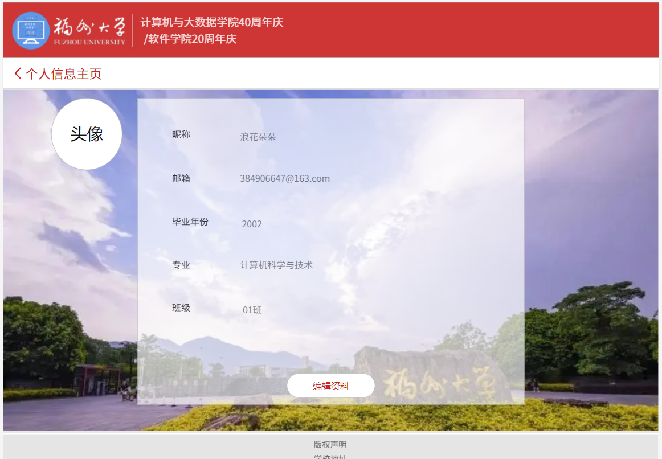
、
注册
个人主页

Slide 22
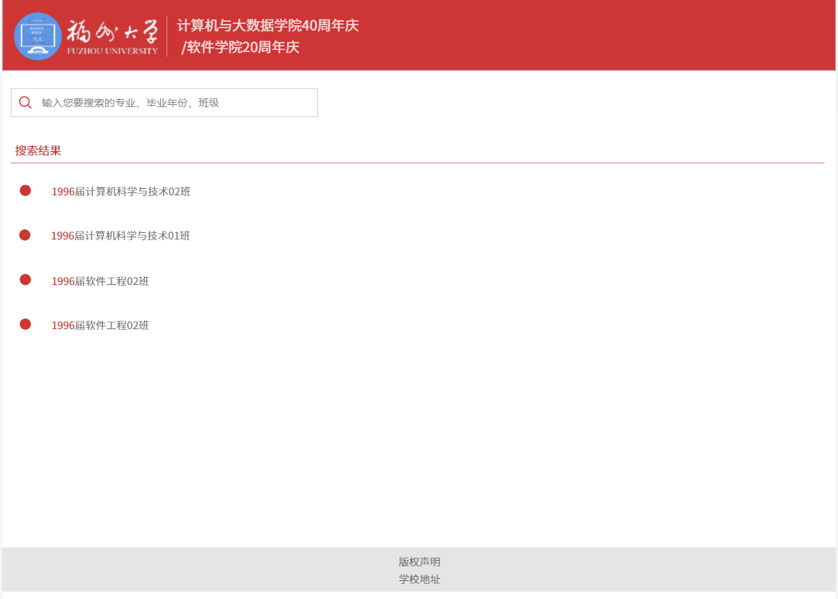
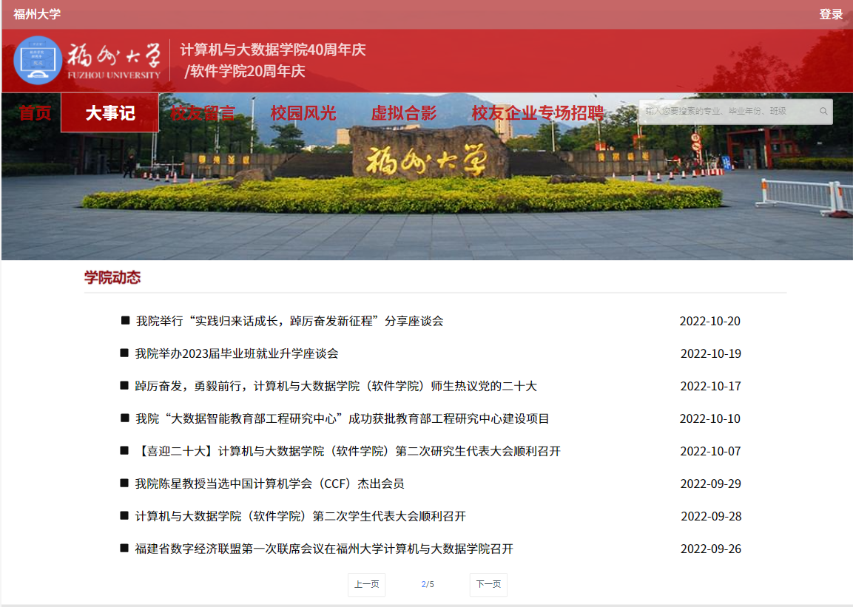
、
班级搜索
大事记

Slide 23
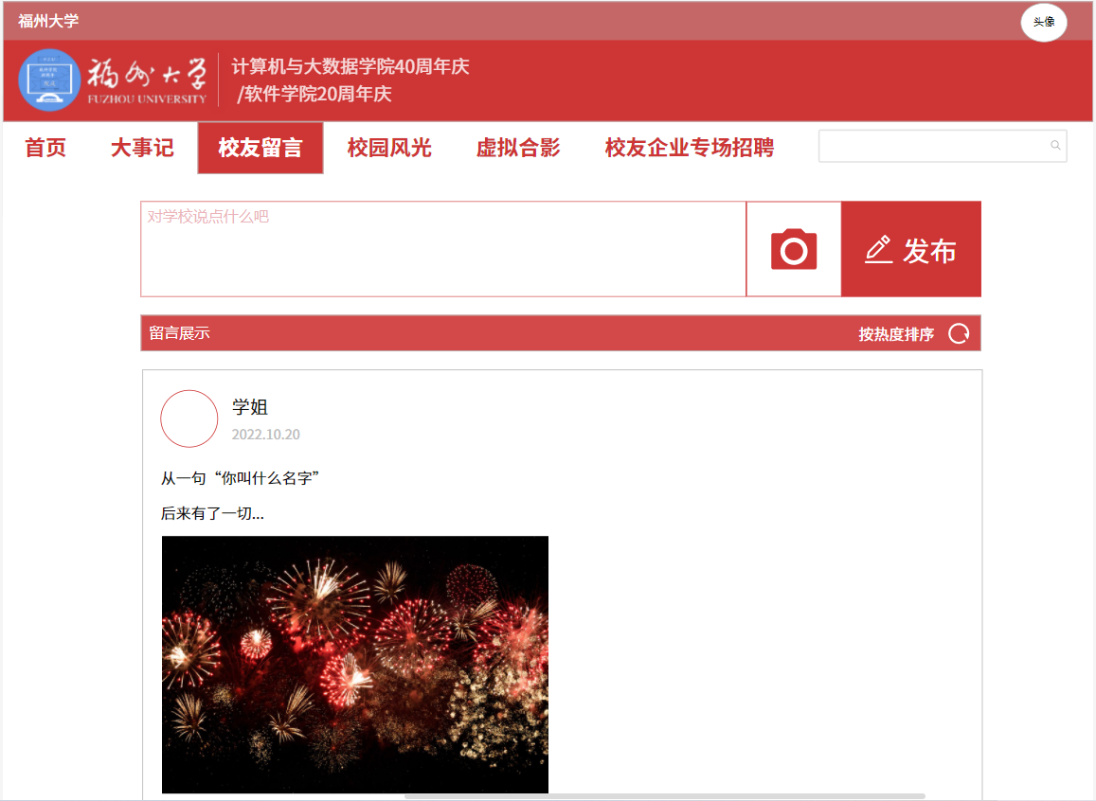
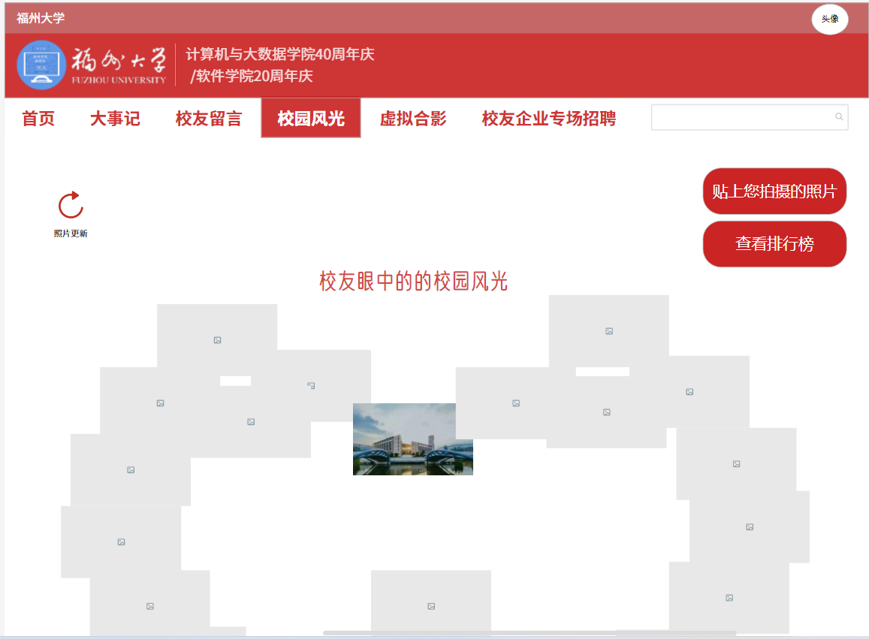
、
校友留言
校园风光

Slide 24
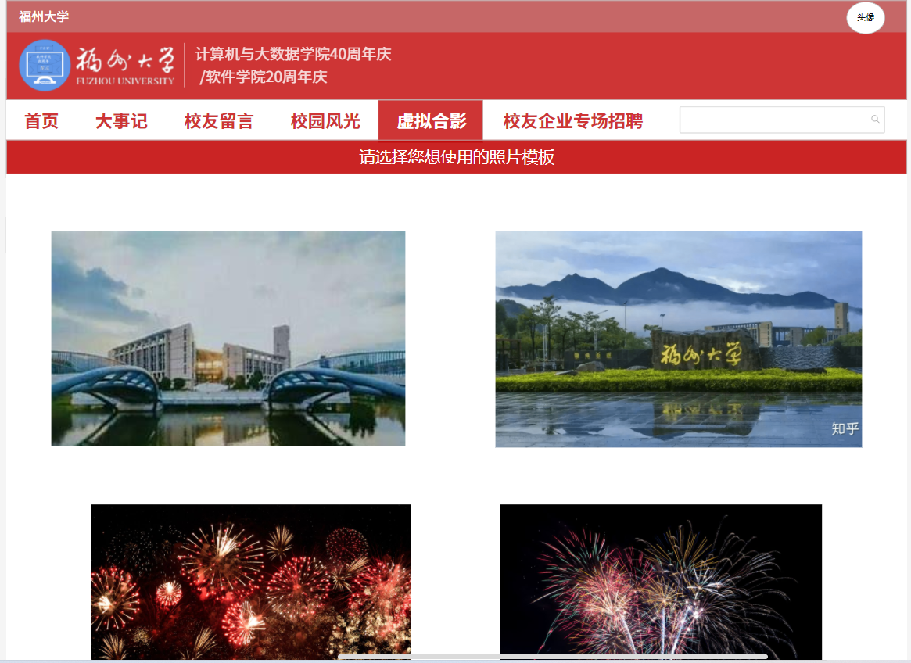
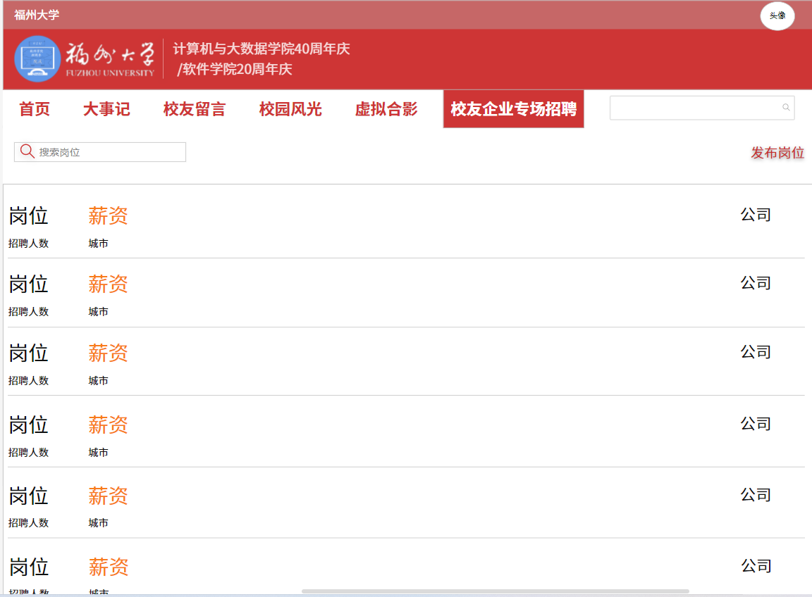
、
虚拟合影
校友企业专场招聘

Slide 25

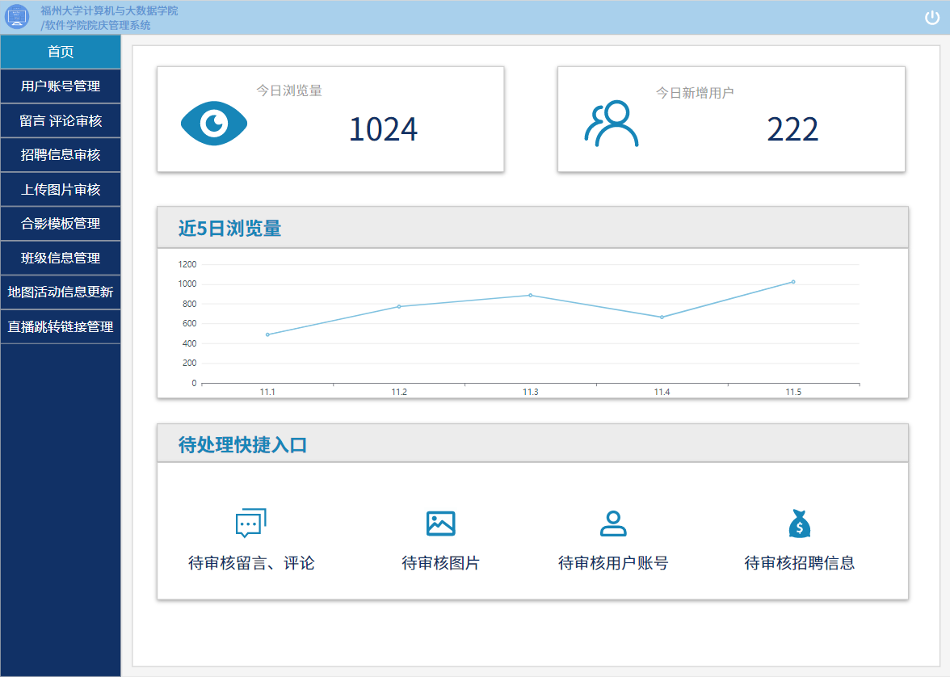
、
后台管理
登录
首页

Slide 26
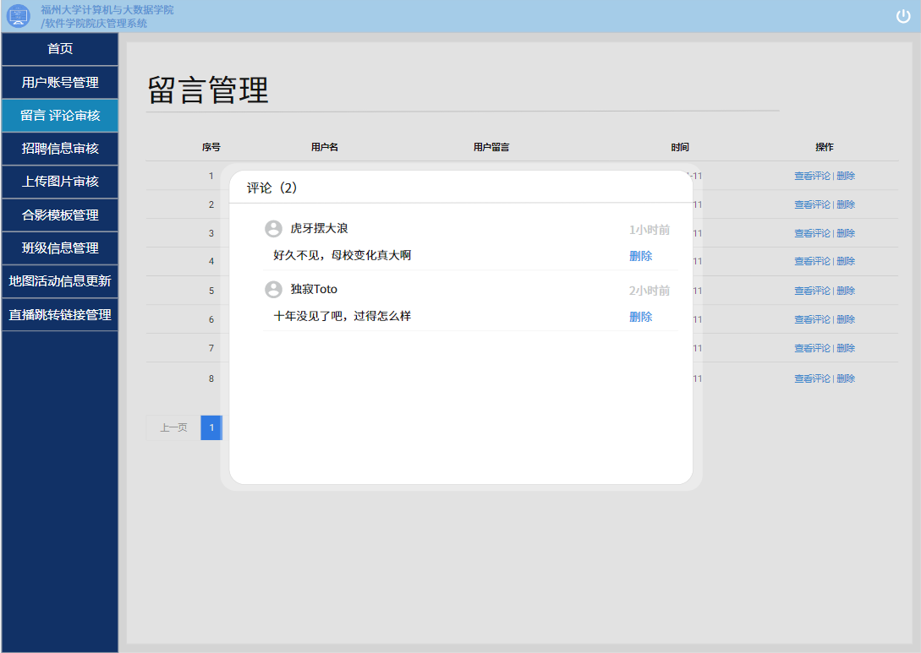
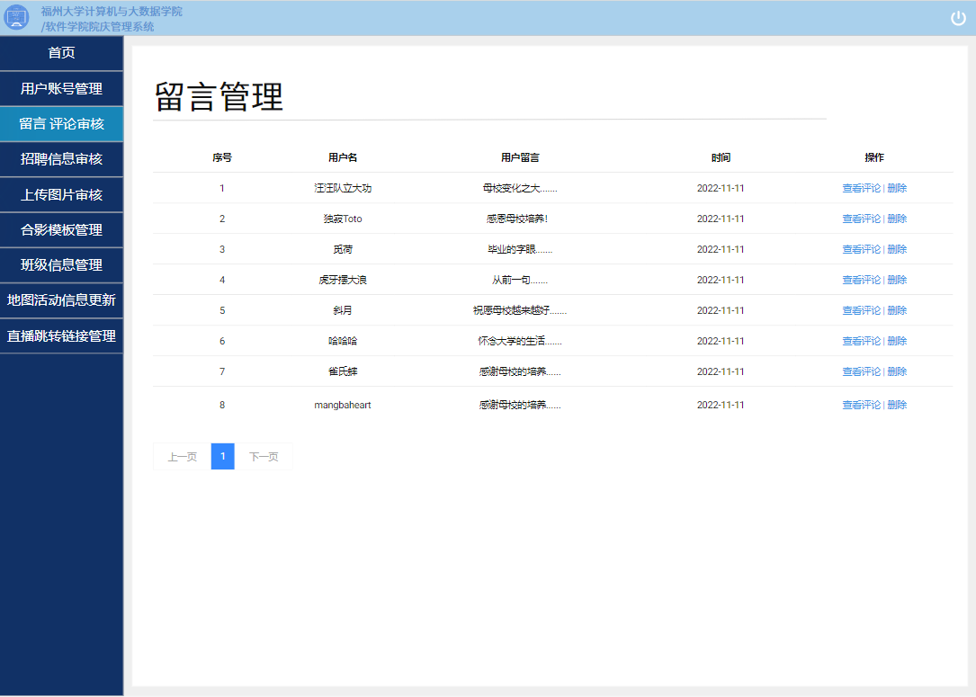
、
删除评论
删除留言

Slide 27
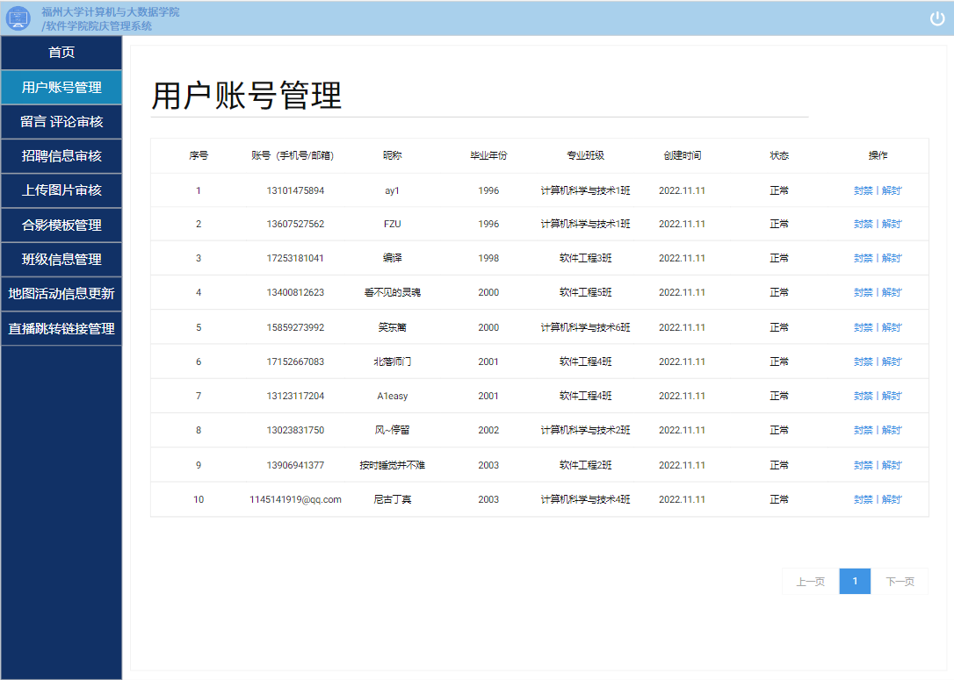
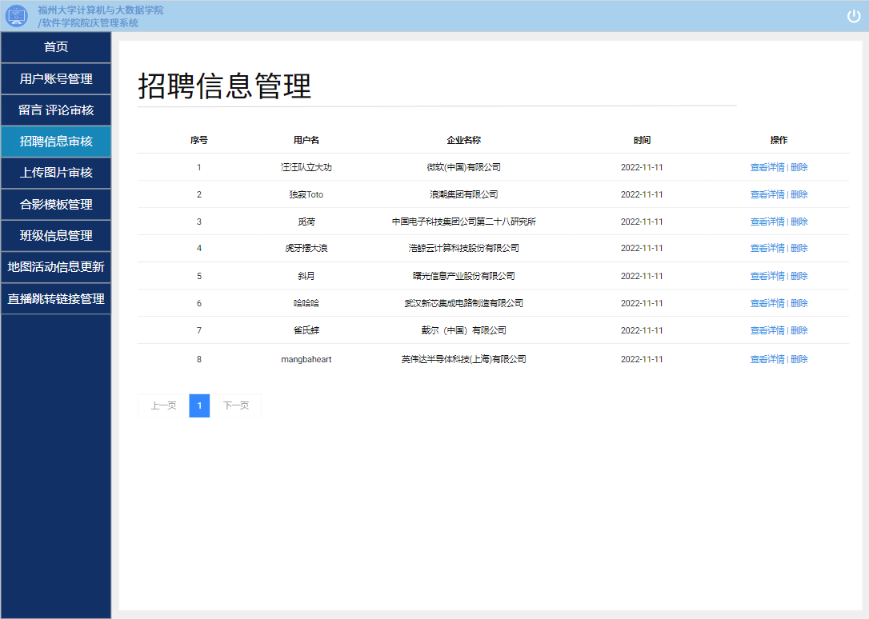
、
账号管理
招聘信息管理

Slide 28
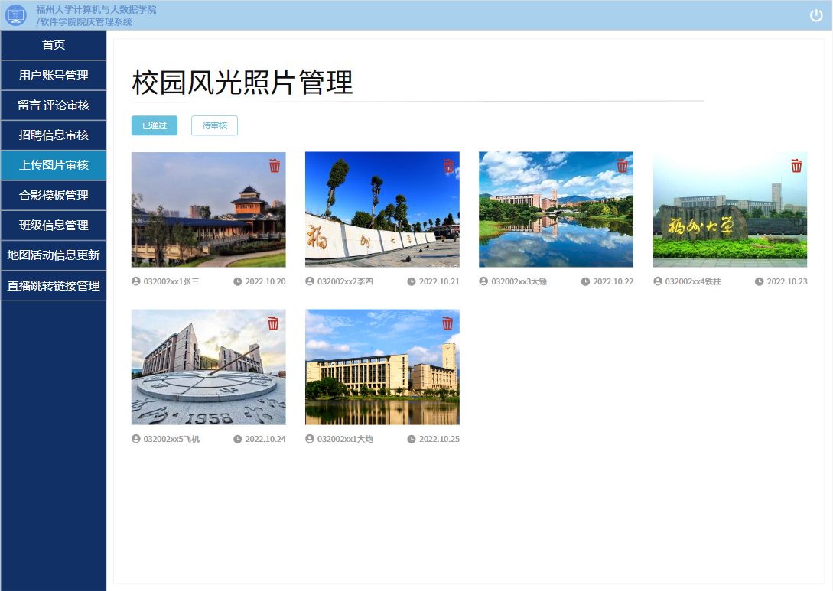
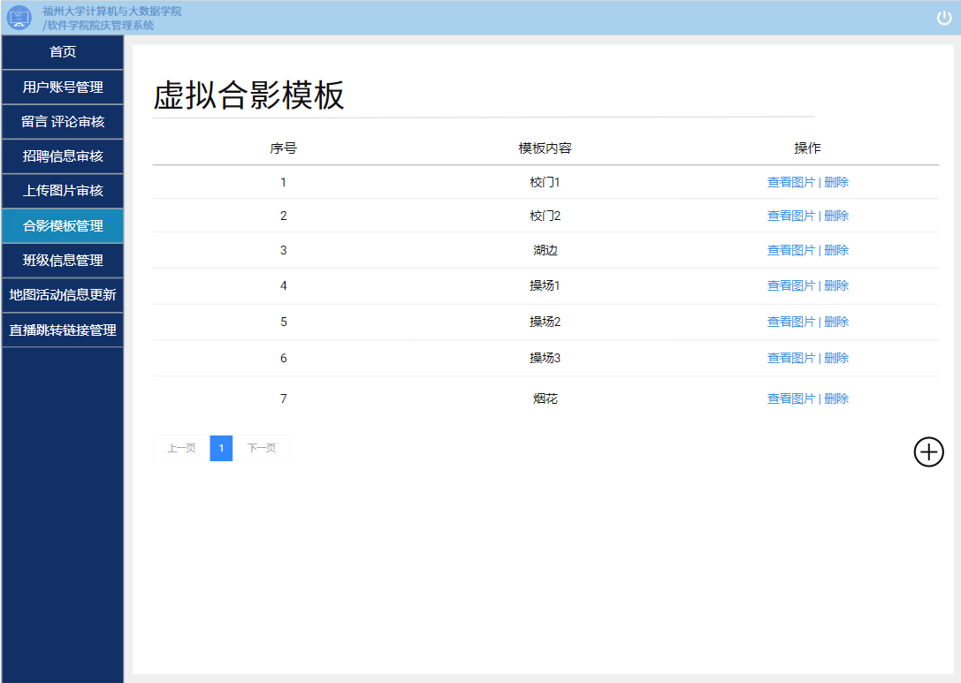
、
校园风光照片管理
虚拟合影模板

Slide 29
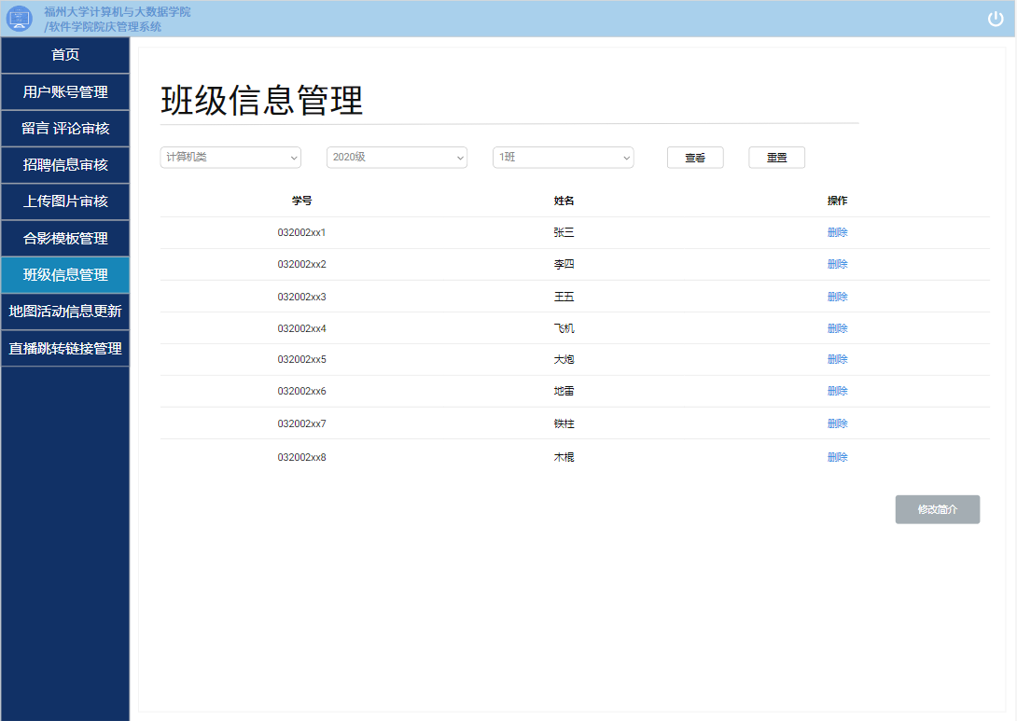
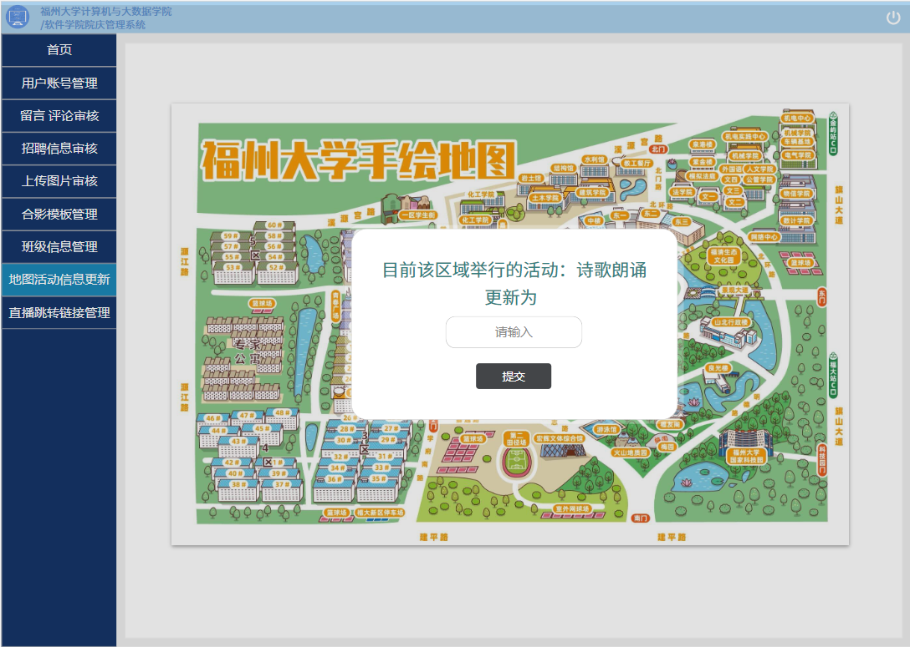
、
班级信息管理
地图活动

Slide 30
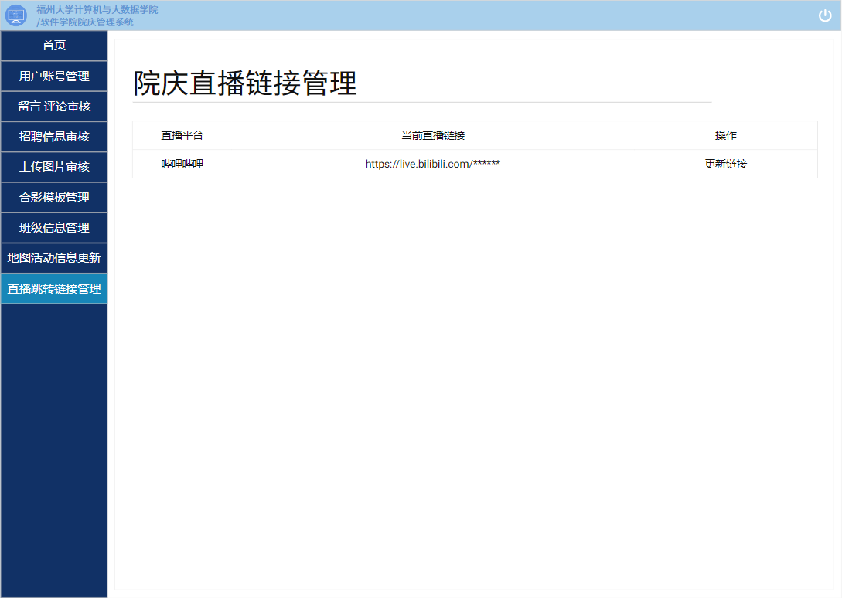
、
直播链接

Slide 31
、
院庆校友：
https://modao.cc/app/FjgEeCjirk7fkyZkVMTq8a#screen=sl9m2pt7q0xa4il
后台管理：
https://modao.cc/app/CCQRY8V4rkexgbwlutNiz2#screen=sl9wo3gjjxstmu1

